Slide 1


Обеспечение транспортной доступности комплексной застройки. Мировые практики господдержки.

Slide 2


Проблема обеспечения транспортной доступности при комплексном управлении развитием территорий
Перед сообществом градостроителей стоит глобальная задача по предоставлению гражданам России комфортных и безопасных условий жизни в современном городе.
Основными мероприятиями по пространственному развитию территории являются (не являются):
– уплотнённая застройка;
– программы реновации (реконструкции);
– строительство индивидуальных жилых домов;
– транспортное обеспечение свободных территорий.

Slide 3
Проблема обеспечения транспортной доступности при комплексном управлении развитием территорий
Каркасом для решения этой проблемы должно стать преобразование улично-дорожной сети, а именно реализация следующих мероприятий:
транспортное обеспечение территорий в пределах агломераций и поселений;
обеспечение новых жилых массивов за пределами агломераций дорогами
общего пользования.
Улично-дорожная сеть и транспортная доступность в жилищном строительстве характеризуются слабой или отложенной обеспеченностью под освоением, обусловлено это следующими факторами:
– масштабы страны и утрата ранее заселенных внутренних пространств;
– высокая стоимость строительства и эксплуатации автодорог;
– неоднородность и дисгармония существующей жилой застройки;
– отсутствие готовых площадок, обеспеченных транспортной и инженерной инфраструктурой.

Slide 4
Обеспечение транспортной доступности – драйвер экономического роста новых территорий
Импульс развитию транспортной инфраструктуры, обеспечивающий пространственное развитие территорий, могут дать следующие шаги:
– определение приоритетных регионов, где будет производиться зонирование и создание пространственных каркасов;
– выработка современных стандартов транспортной обеспеченности.
Для примера в Волгоградской области в рамках ФЦП «Устойчивое развитие сельских территорий» мероприятия реализуются по следующем схеме:
строительство объектов инженерной инфраструктуры
организация уличного освещения
строительство
улично-дорожной сети
благоустройство территорий

Slide 5

Ожидаемые результаты от решения задачи транспортного обеспечения в сфере малоэтажной комплексной застройки:
Рост капитализации и градостроительной ценности территории в целом и прилегающей к зоне застройки пространства;
Повышение эффективности использования земельных участков для массового жилищного строительства;
Увеличение доходов ресурсообеспечения предприятий и коммунальных служб от содержания и эксплуатации объектов комплексной застройки;
Появление новых производств и современных рабочих мест;
Увеличение объёмов привлекаемых инвестиций в развитие инфраструктуры;
Стимулирование муниципалитета к принятию на территориях освоения системных
социально-экономических мер.
Рост экономической активности населения;
Рост предпринимательства и самозанятости;
Улучшение качества миграции трудовых ресурсов;
Увеличение налоговой базы муниципалитетов и их бюджета.

Slide 6
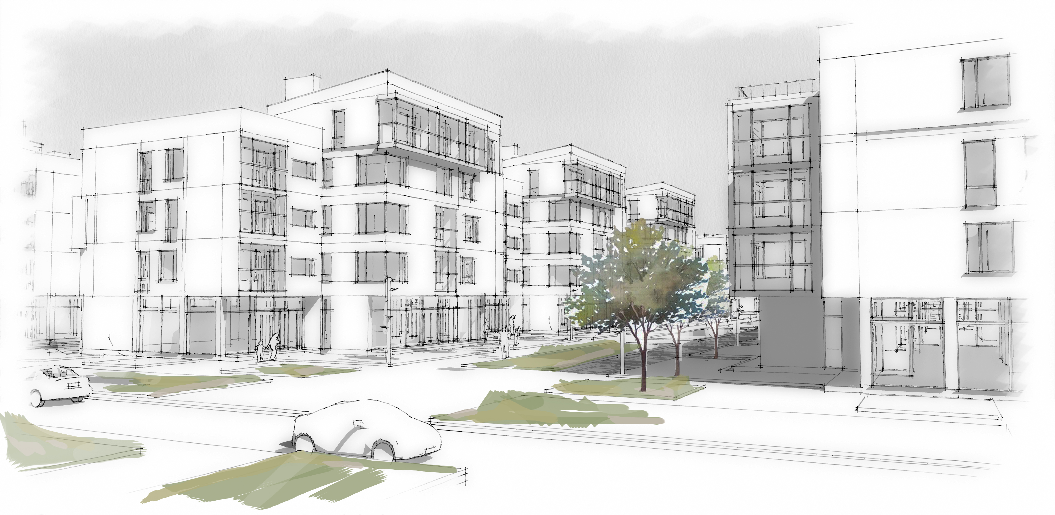
Мировая практика дорожного финансирования.
Мировая историческая практика господдержки строительства и содержания
дорог и транспортной инфраструктуры доказывает эффективность такого
подхода.
– в 17-ом веке король Георг II ввел смертную казнь за поломку шлагбаумов;
– Британский парламент принял около девяти сотен «законов о шлагбаумах», которые разрешили трастовым компаниям устанавливать дорожные сборы и привлекать заемные средства для развития дорожной сети;
– в США частные платные дороги протяженностью 20 тыс. миль стали основой транспортной системы к 1830 г;
– в 1960-ых годах по заказу Конгресса США были проведены исследования, показавшие отсутствие в истории прецедентов успешного развития страны без опережающего формирования транспортных сетей;
– в США с 1956 по 1980 год существовала специальная программа дорожного строительства «Highway Interstate System». Она предусматривала сооружение «квадратной» сетки магистральных автодорог. Анализ результатов реализации данной программы позволил сделать вывод об эффективности государственных инвестиций в дорожную инфраструктуру.
– во Франции площадь территорий поселений и протяженность автодорог адекватны российским.

Slide 7

Вывод:
Результатом анализа является установление четкой взаимосвязи между развитием опорного каркаса автомобильных дорог и увеличением территорий поселений. Таким образом, задача увеличения территорий поселений РФ с 1,2% в настоящее время до 3% площади страны в будущем напрямую связана с реализацией ФЦП «Устойчивое развитие сельских территорий» и «Развитие транспортной системы России».
Вице-президент Союза проектировщиков России Шкопинский И.В.
Форум «Малоэтажная Россия»
г. Москва 11 марта 2021 г.

